Slide 1
Fisiología SNC
Alejandro Cardona Palacio
Residente de Patología UdeA
Medico general UPB

Slide 2
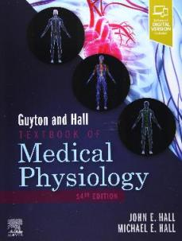
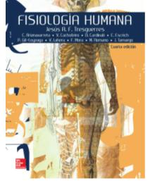
Complementar estudio

Slide 3
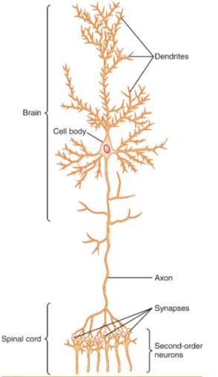
Generalidades
El sistema nervioso central contiene 80-100 billones de neuronas.
Parénquima: Neuronas.
Sostén: Neuroglia y neuropil.
El tejido nervioso forma:
Sistema nervioso central: Encéfalo y medula espinal.
Sistema nervioso periférico: Ganglios, plexos y nervios.

Slide 4
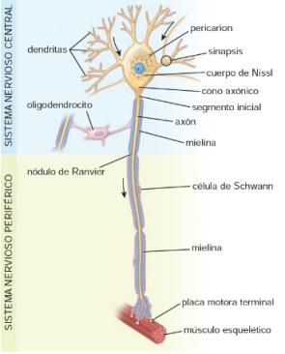
Neurona
Unidad funcional del sistema nervioso.
Especializadas para recibir estímulos desde otras células y para conducir impulsos eléctricos hacia otras partes del sistema a través de sus evaginaciones.
Son varias las neuronas que normalmente participan en la transmisión de impulsos desde una parte del sistema hacia otra.
Los contactos especializados entre las neuronas, que permiten la transmisión de información especializada desde una neurona a la siguiente, se denomina sinapsis.

Slide 5
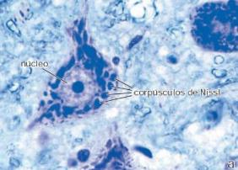
Neuronas: Componentes
Soma o pericarion: Núcleo y organelas
Núcleo grande, nucleolo prominente.
Corpúsculos de Nissl: Retículo endoplásmico rugoso.
Retículo endoplásmico liso: Almacena iones de calcio.
Axón:
Prolongación más larga que se extiende desde la célula, el cual transmite impulsos desde la célula hasta una terminación especializada (sinapsis).
Mielínicos: Rodeados de mielina.
Amielínicos: carentes de mielina y son mas lentos.

Slide 6
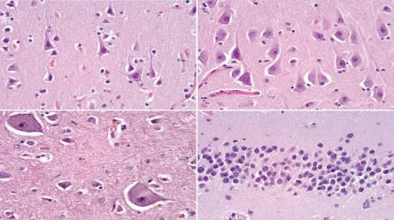
Neuronas: Componentes
Dendritas:
Son prolongaciones cortas del cuerpo celular.
Ramifican profusamente.
Su citoplasma es similar al soma, posee sustancia de Nissl.
Están destinadas a la recepción del impulso eléctrico proveniente de los axones.

Slide 7
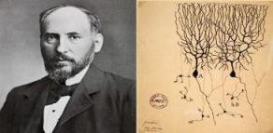
Sinapsis
Estructura responsable de la transmisión química o eléctrica entre dos células a nivel del sistema nervioso.
En 1856 Claude Bernard describió por primera vez el sitio de unión entre un nervio y una fibra muscular.
Santiago Ramón y Cajal demostró claramente la presencia de estructuras, conocidas como botones sinápticos, a través de las cuales se suponía que podían establecerse contactos funcionales entre las neuronas.
En 1897 Charles Sherrington fue el primero en utilizar el término sinapsis para describir la entidad anatómica y fisiológica especializada para la transmisión de información a nivel del sistema nervioso central.
Santiago Ramon y Cajal

Slide 8
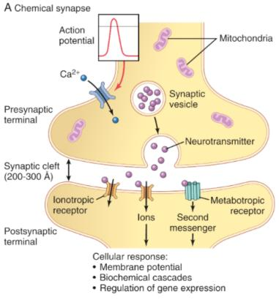
Sinapsis química
La mayoría de las sinapsis.
La neurona secreta un neurotransmisor.
Los más comunes
Acetilcolina.
Norepinefrina.
Epinefrina.
Histama.
GABA.
Serotonina.
Glutamato.
Sinapsis química

Slide 9
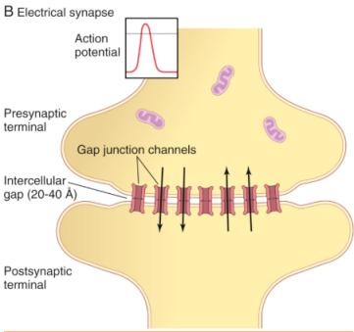
Sinapsis eléctrica
Constituidas por estructuras especializadas:
Uniones estrechas: Las cuales están formadas por estructuras proteicas. específicas, las conexinas:
Son vías que permiten la formación de comunicación entre dos células y el paso directo de iones y de algunas sustancias químicas entre ellas.
Sinapsis eléctrica

Slide 10
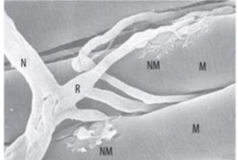
Unión neuromuscular
Se caracterizan por la presencia de vesículas en el elemento presináptico.
Los axones pierden su capa de mielina y se dividen en ramas terminales que se alojan en la superficie de las fibras musculares.
La región postsináptica se llama placa motora.

Slide 11
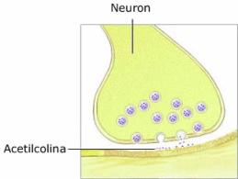
Acetilcolina
Sintetizado en la sinapsis pre-terminal.
Se forma con Acetil coenzima A y colina.
Enzima Acetilcolinatransferasa.
Transportada en vesículas específicas.
Secretada:
Neuronas de la corteza motora.
Neuronas de los ganglios basales.
Neuronas motoras.
Neuronas postganglionares.

Slide 12
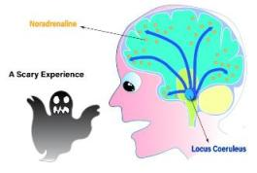
Norepinefrina
Secretada por las neuronas localizadas en hipotálamo y tallo cerebral.
Locus cerúleos envían fibras nerviosas a áreas extendidas del cerebro para ayudar a controlar la actividad general y el estado de ánimo de la mente, como aumentar el nivel de vigilia.
La noradrenalina también es secretada por la mayoría de las neuronas posganglionares del sistema nervioso simpático, donde excita algunos órganos pero inhibe otros.

Slide 13
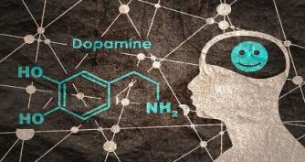
Dopamina
Neuronas de la sustancia negra.
La terminación de estas neuronas se encuentra principalmente en la región estriatal de los ganglios basales.
El efecto de la dopamina suele ser inhibidor.

Slide 14
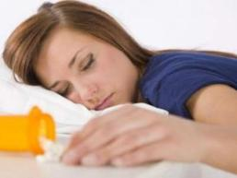
Ácido gama aminobutírico
Secretado por los nervios de la terminales nerviosas de la médula espinal, el cerebelo, los ganglios basales y muchas áreas de la corteza.
Es el neurotransmisor inhibidor principal del sistema nervioso central del adulto.
Sin embargo, en las primeras etapas del desarrollo del cerebro, incluido el período embrionario y la primera semana de vida posnatal, se cree que el GABA actúa como un neurotransmisor excitador.

Slide 15
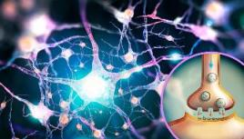
Glutamato
Es secretada por las terminales presinápticas en muchas de las vías sensoriales que ingresan al sistema nervioso central, así como en muchas áreas de la corteza cerebral.
Neurotransmisor excitatorio.

Slide 16
Potencial de membrana en reposo
−65 millivolts (mV).
Disminuir el voltaje a un valor menos negativo hace que la membrana de la neurona sea más excitable.
Aumentar este voltaje a un valor más negativo hace que la neurona sea menos excitable.
Este mecanismo es la base de los dos modos de funcionamiento de la neurona —excitación o inhibición— como se explica en las siguientes secciones.

Slide 17
Sistema sensorial

Slide 18
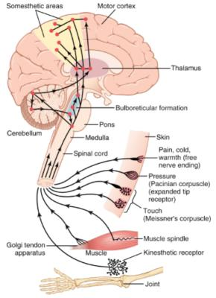
Generalidades
La fisiología sensorial se ocupa de estudiar los mecanismos por los que el organismo detecta los diferentes estímulos externos e internos.
Estudio de las vías de conducción de las señales desde los receptores hasta la corteza cerebral y la forma en que esta procesa dicha información.
Estos sistemas son responsables de la percepción de los sentidos clásicos, como la vista, la audición, el gusto, el olfato y el tacto; de los movimientos corporales, como la cinestesia y la propiocepción y la percepción del dolor.

Slide 19
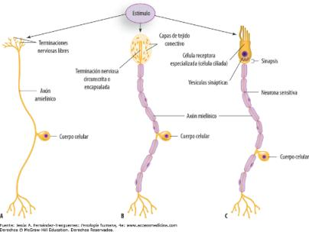
Estímulos
Dan origen a potenciales graduados.
Proceso jerárquico.
Los que sí sobrepasan el umbral, se convierten en una excitación de las fibras sensoriales aferentes, en donde se generan salvas de pulsos o potenciales de acción.
Esta información sube por el SN y se integra en el nivel de las áreas sensoriales centrales.
Sensación: Se define como la suma de los procesos por los cuales el mundo exterior e interior actúa sobre sus receptores específicos.

Slide 20
Transducción
Es la propiedad que poseen los receptores de convertir diferentes formas de energía (estímulos) en señales eléctricas, de forma que a estas las interpreta el SNC.
Los diferentes tipos de estímulos se convierten en una señal comprensible para el SNC.
Potencial del receptor: Los distintos tipos de receptor, para cada tipo de señal, responden siempre con un cambio en su potencial de membrana.
Cuando se alcanza el umbral, se dispara un potencial de acción.
La magnitud y la duración de un potencial de receptor determinan el número y frecuencia de potenciales de acción que se transmiten al SNC.

Slide 21
Clasificación de los receptores
De acuerdo a la percepción
Exteroreceptores | Perciben el mundo exterior | Consciente
Propio receptores. | Perciben el cuerpo, posición y movimientos. | Es consciente y inconsciente.
Interoceptores. | Informan el estado visceral: Presión arterial, Ph y distención. | Es inconsciente.

Slide 22
Clasificación de los receptores
Receptor | Sensación
Mecanorreceptores | Sensibilidad táctil de la piel. Sensibilidad de los tejidos profundos. Audición. Equilibrio. Presión arterial.
Termorreceptores | Frío. Calor.
Fotorreceptores
Quimiorreceptores | Gusto. Olfatorio. Oxígeno. CO2. Osmolalidad.
Nociceptores | Dolor.

Slide 23
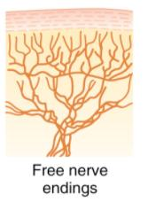
Terminaciones nerviosas libres
son las más comunes y ampliamente distribuidas en el cuerpo.
Se les conoce también como terminaciones nociceptivas o nociceptores, e intervienen en la sensación de dolor.
Lo hacen sobre la superficie cutánea y en el nivel visceral.
Finas terminaciones en que se divide el nervio y que a veces terminan en engrosamientos que se denominan engrosamientos dendrítico.

Slide 24
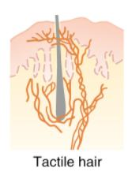
Plexos de la raíz del pelo
Son un conjunto de finas terminaciones que se arrollan en el bulbo piloso y detectan los movimientos de estos.

Slide 25
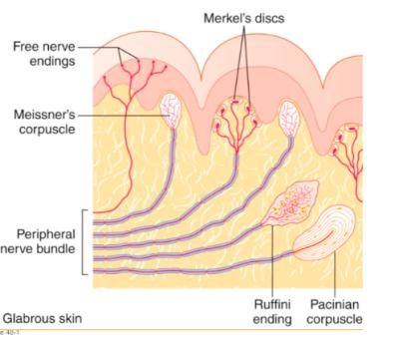
Discos de Merkel
Son terminaciones nerviosas libres que finalizan en forma aplanada o en un disco.
Se sitúa más, de manera superficial, en la epidermis, y por no estar encapsulado (sólo aplanado) es deformable con facilidad por el estímulo.
Son responsables de mediar el tacto fino o discriminativo.
Este tacto es muy sutil, responde a estímulos de escasa intensidad y su capacidad de discriminación es muy grande y precisa.

Slide 26
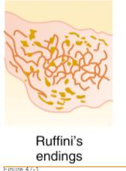
Receptores cutáneos
Corpúsculos de Ruffini:
Capsula aplanada.
Profundidad de la dermis.
Sensaciones de tacto persistente.
Se comportan como un receptor de adaptación lenta, permiten que la piel permanezca sensible a la presión profunda.
Se observó que se activan con temperaturas de entre 29 y 49°C, por lo que se les considera también termorreceptores para el calor de segunda importancia.

Slide 27
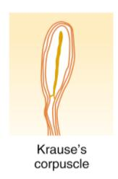
Receptores cutáneos
Bulbos terminales de Krause
Ovoides.
Más pequeños de los de Meissner.
Su cápsula tiene pocas fibras dendríticas y son poco espiraladas.
Se ubican en regiones mucosas, censando vibraciones de baja frecuencia y tacto discriminativo.
Se sabe que son capaces de responder a temperaturas menores de 18°C, por lo que varios autores les asignan una función de receptores de frío secundarios.

Slide 28
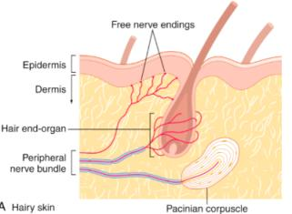
Receptores cutáneos
Corpúsculos de Pacini:
Consisten en una terminal libre a la que rodea una aposición de capas de tejido conectivo dispuestas como las catáfilas de una cebolla.
Esta cápsula conectiva es la más grande de los receptores, que son los que poseen la cápsula más grande.
Se les encuentra en la dermis profunda, en especial de manos y pies.
También son abundantes cerca de las cápsulas articulares.
Responden a estímulos de presión profunda, estiramiento y vibraciones de alta frecuencia.

Slide 29
Huso muscular
Es un conjunto de fibras rodeadas por una cápsula.
Estas fibras son estriadas en sus extremos, por lo que pueden contraerse, no siendo así en su parte media.
En esta parte media, y rodeadas por estas fibras, se ubican varios núcleos y arrancan dos tipos de fibras sensitivas.
Huso muscular se encuentra en paralelo con las fibras del músculo donde se localizan.

Slide 30
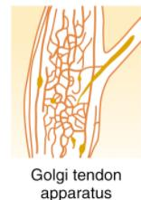
Órgano tendinoso de Golgi
Se estimulan por el estiramiento.
Su umbral es alto, y sólo cuando la tracción a la que se somete el tendón se activa y produce una inmediata relajación del músculo reflejo tendinoso de Golgi.
Con lo que se evita el desgarro o la desinserción del tendón en su punto de fijación.

Slide 31
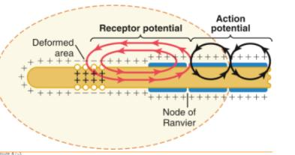
Cómo se activan los receptores
Deformación mecánica del receptor: Que abre los canales iónicos.
Sustancias químicas: Abren los canales iónicos.
Cambios de temperatura: Modifican la permeabilidad de la membrana.
Radiación electromagnética: La luz de manera directa e indirecta modifica la permeabilidad del receptor.

Slide 32
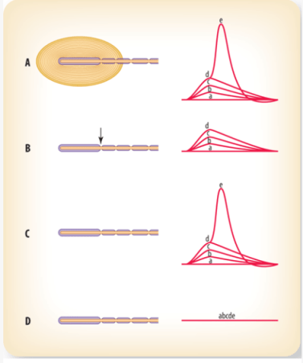
Potencial de receptores

Slide 33
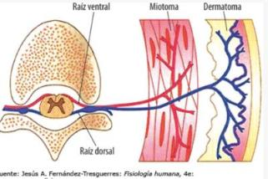
Dermatomas
Se denomina así a la región de la piel inervada por una única raíz dorsal y su nervio espina.
Distribución segmentaria.
El origen de cada raíz dorsal y su correspondiente nervio derivan de unos esbozos embriológicos que se llaman somitas.

Slide 34
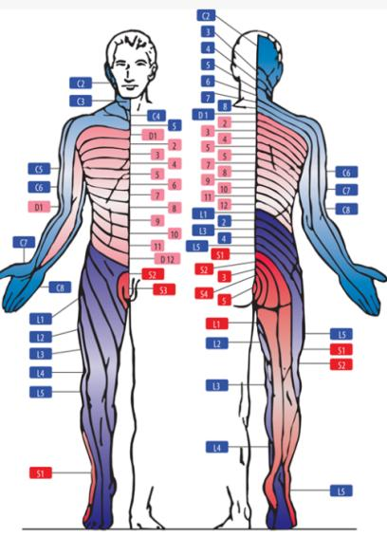
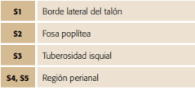
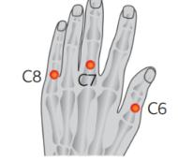

Slide 35
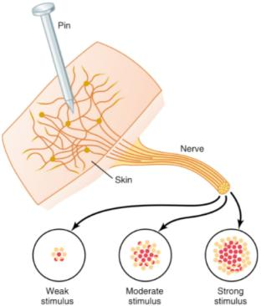
Transmisión de la señal

Slide 36
Clasificación de fibras nerviosas
Los estímulos que captan los receptores periféricos y viscerales son conducidos al SNC, pero lo hacen a diversas velocidades
Grupo Ia:
Fibras que terminan en forma anuloespiral en los husos musculares.
Son las de mayor velocidad, por su gran diámetro (cerca de 20 mu).
Corresponderían a las fibras Aα, de la clasificación general.
Grupo Ib:
Fibras propias del órgano tendinoso de Golgi,
U diámetro algo menor a las fibras Ia.
Corresponden también al subgrupo de Aα.

Slide 37
Clasificación de las fibras
Grupo II:
Son fibras que inervan a los receptores táctiles de piel y a las terminaciones en ramillete de los husos musculares.
Si el diámetro es menor de la mitad de los dos anteriores (8 mu).
Corresponden a las fibras Aβ y Aγ.
Grupo III:
Son las fibras que conducen la temperatura, el tacto grueso y las sensaciones de pinchazo.
Son las mielínicas de menor diámetro (3 mu)
Corresponden a las Aδ.
Grupo IV:
Son las fibras amielínicas con un grosor de 0.5 a 2 mu.
Conducen el dolor, picazón, temperatura y tacto grueso.
En la anterior clasificación representan a las fibras C.

Slide 38
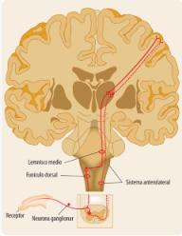
Vías sensitivas
La información sensitiva la procesa el SNC por medio de dos estrategias:
Procesado jerárquico de la información neural: En las vías sensitivas son conducidas por una serie de sinapsis, en las cuales se genera un procesado de la información por circuitos neuronales especiales que realizan un proceso jerárquico.
Procesado en paralelo: La conducción y procesado de la información sensitiva se realiza en forma paralela, es decir, por más de una vía. Esta es una forma de seguridad en la transferencia de señales, y para darle más ductilidad al proceso.

Slide 39
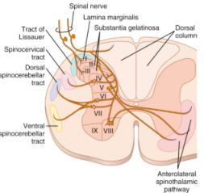
Médula espinal
Las fibras provenientes de los receptores sensitivos.
Entran a la médula por las raíces dorsales de los nervios espinales.
Corteza cerebral
Cordón posterior o vía lemnisco medial.
Sistema anterolateral
O espinotalámico

Slide 40
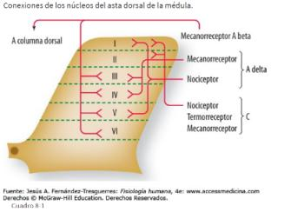
Clasificación de Rexed de laminas medulares
Los seis núcleos indicados cumplen con las siguientes funciones:
Zona marginal: Ubicación de las neuronas de segundo orden para dolor y temperatura.
II. Sustancia gelatinosa: Integra la información aferente de las fibras C.
.
III. Núcleo propioespinal: Integra información sensorial con información descendente.
IV. Columna de Clarke: Lugar de relevo de información de la posición de los miembros (inferiores) y movimiento en viaje al cerebelo.
V. Núcleo intermediolateral: Sitio de las neuronas preganglionares autonómicas.
VI. Núcleos motores: Se ubican las motoneuronas alfa y gamma.

Slide 41
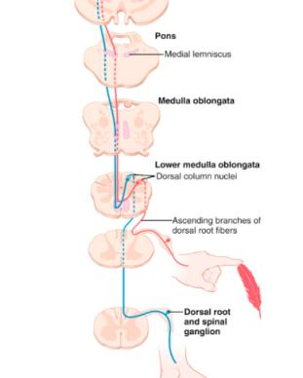
Funciones de la vía dorsal o lemniscal
Esta vía es de alta velocidad, ya que sus gruesos axones conducen a más de 100 m/s.
Se caracterizan por poseer un alto grado de orientación espacial respecto a su origen.
Las sensaciones que utiliza esta vía son:
Sensaciones táctiles con buena localización.
Sensaciones vibratorias.
Sensaciones que indican movimientos sobre la piel.
Sensaciones de presión, variaciones sutiles de intensidad.
Sensaciones de posición de las articulaciones.

Slide 42
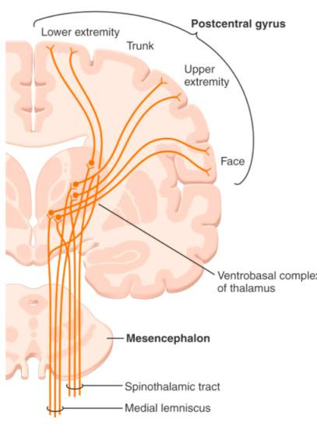

Slide 43
Funciones de la vía espinotalámica
Es una vía de menor velocidad de conducción, por estar formada, en general, por fibras mielínicas pero de pocos micrones. Sus estímulos tienen poca orientación espacial.
Se considera que se utiliza como una vía más lenta y poco precisa de las sensaciones periféricas.
Las sensaciones que se conducen en este sistema son:
Dolor.
Sensaciones térmicas (calor y frío).
Sensaciones de tacto burdo o protopático y pobremente localizado.
Sensaciones de presión burda y de localización difusa.
Sensación de picazón y cosquilleo.

Slide 44
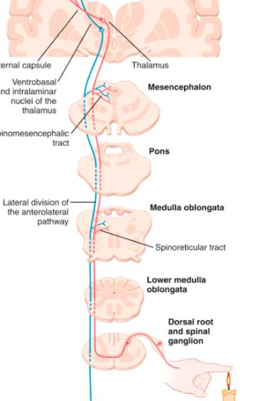

Slide 45
Conexión tálamo-corteza

Slide 46
Tálamo
Función sensorial
Función motora
Emociones
Áreas de asociación
Funciones Manejo sensorial:
Información sensorial a las áreas sensoriales primarias de la corteza.
Información de la ejecución y posprogramas que regulan el movimiento en áreas motoras corticales.
Aspectos motivacionales y emocionales de la corteza de asociación límbica.

Slide 47
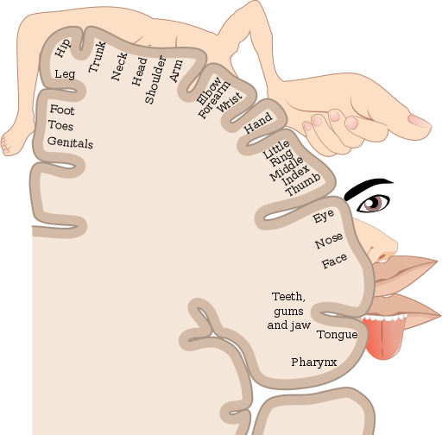
Corteza sensorial
La representación sensorial de las diferentes partes del cuerpo en esta región es a lo que se le conoce con el nombre de homúnculo.
La mitad contralateral de cuerpo se representa en forma invertida.
La lengua, por ejemplo, tiene una distribución amplia, lo mismo que la mano, mientras que otras regiones como la espalda y pies tienen una representación mínima.

Slide 48
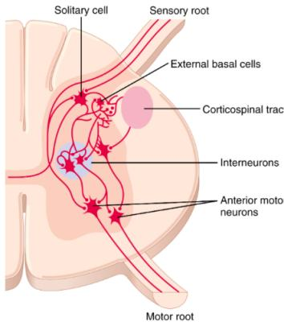
Sistema motor

Slide 49
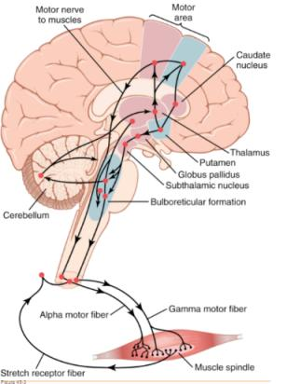
Movimiento y postura
Postura: Es la posición estática del cuerpo en el espacio; el movimiento que puede considerarse como el desplazamiento del cuerpo entre dos posturas.
La postura y el movimiento no pueden ser separados sino que, como las dos caras de una moneda, son complementarios.

Slide 50
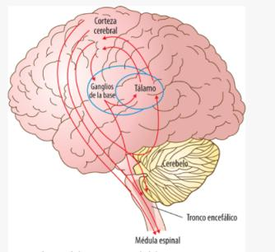
..
Corteza cerebral
Diencéfalo y tronco encefálico
Motoneuronas

Slide 51
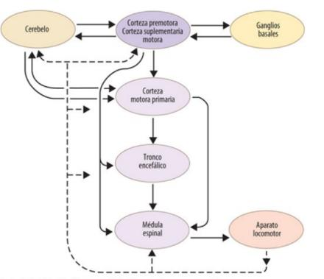
Organización jerárquica

Slide 52
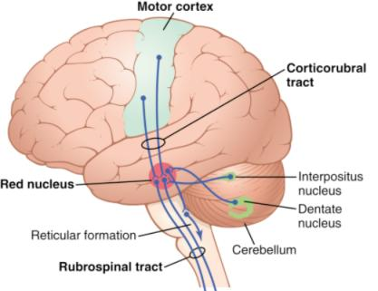
Diseño del movimiento
Área premotora.
Área motora suplementaria.
Corteza parietal posterior.
Ganglios basales.
Cerebro.
Cerebelo.

Slide 53
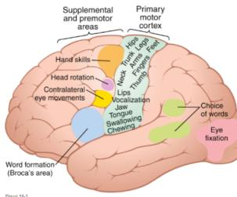
Dirección en la ejecución
La corteza motora primaria y el núcleo rojo para el sistema dorsolateral, o del movimiento.
Los núcleos motores del tronco del encéfalo (núcleos vestibulares, tubérculos cuadrigéminos superiores y de la formación reticular) para el sistema ventromedial, o del control de la postura.

Slide 54
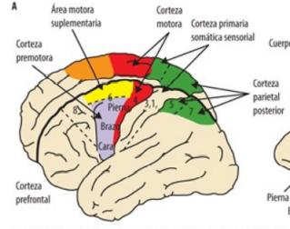
Corteza motora
Responsable de la ejecución del plan motor voluntario y con propósito.
Localiza en el área 4, por delante de la cisura de Rolando.
Tres regiones corticales participan en el programa motor central:
Área motora suplementaria.
La corteza premotora.
La corteza parietal posterior.

Slide 55
Tracto piramidal
Tracto más importante corticoespinal.
Origen:
30% área motora primaria.
30 % área premotora.
40% área somatosensorial.
Pasa a través de la rama posterior de la cápsula interna (entre el núcleo caudado y el putamen de los ganglios basales) y luego hacia abajo a través del tallo cerebral, formando las pirámides de la médula.

Slide 56
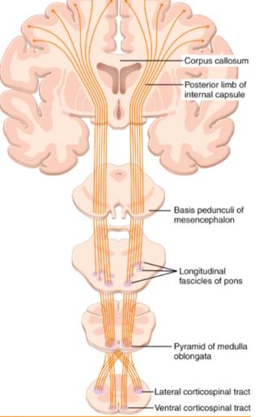
Vía cortico espinal ventral
-Termina sobre interneuronas y no directamente sobre motoneuronas.
-Músculos axiales y proximales.
Vía corticoespinal lateral:
-Inerva la motoneurona del asta anterior.
-Músculos distales de las extremidades.

Slide 57
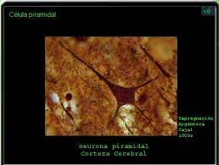
Células de Betz
Células gigantes piramidales.
Encontradas solo en la corteza motora.
60 micras de diámetro.
Las fibras transmiten impulsos nerviosos a la médula espinal a una velocidad de aproximadamente 70 m / s, la tasa de transmisión más rápida de cualquier señal desde el cerebro a la médula.

Slide 58
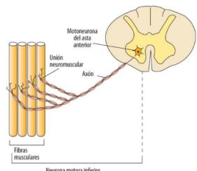
Unidad motora
La contracción muscular es la responsable del movimiento de los segmentos del cuerpo que requiere de la orden de las motoneuronas α.
Unidad motora : La unidad funcional conformada por las motoneuronas α y las fibras musculares esqueléticas por ellas inervadas.
Cada motoneurona α puede inervar entre tres y 2000 fibras musculares variando la llamada “relación de inervación”.

Slide 59
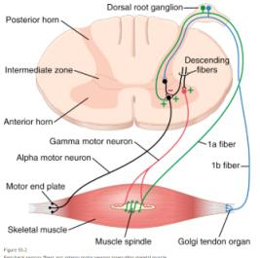
Motoneuronas
Motoneuronas alfa (α). Son de gran tamaño, sus axones están mielinizados y su velocidad de conducción es de 60-130 m/s. Estas neuronas se agrupan en la médula y forman columnas que se conocen como núcleos motores.
Motoneuronas gamma (γ), más pequeñas que las anteriores. Inervan fibras musculares del huso muscular.
Interneuronas. Pueden ser excitadoras o inhibidoras. Un tipo especial son las interneuronas inhibidoras de Renshaw que reciben conexiones de vías supraespinales y de motoneuronas.

Slide 60
Conexiones de las motoneuronas
Las fibras musculares no se activan sin la señal generada en la motoneurona α.
Las motoneuronas no presentan actividad espontánea sino que requieren su activación por alguna señal de entrada:
Directa de los receptores sensoriales
Directa de la corteza motora primaria
Indirecta a través de las interneuronas o redes propioespinales.

Slide 61
Reflejos motores
Un reflejo motor es la respuesta más elemental del sistema nervioso.
Provee una respuesta inmediata y estereotipada
Se caracteriza por el acoplamiento directo de una señal sensorial a la contracción muscular.
Receptor sensorial
Vía aferente
Control integrador
Vía eferente y efector musculo

Slide 62
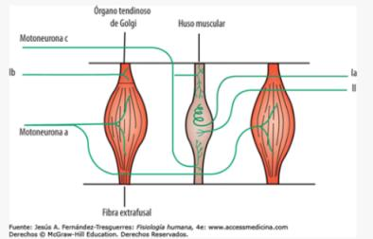
Estiramiento
Es la base funcional del tono muscular.
Presenta gran trascendencia clínica al permitir evaluar el nivel lesional del sistema nervioso en los pacientes.
Su receptor es el huso neuromuscular.

Slide 63
Tono muscular
La postura requiere la presencia de una contracción sostenida de los músculos que la mantienen.
Esta contracción es el resultado del estiramiento pasivo de estos músculos por la fuerza de gravedad.
Centros encargados
Núcleos vestibulares: Lateral o deiters.
Formación reticular.
Tubérculos cuadrigéminos superiores.

Slide 64
Cerebelo
Latín significa “cerebro pequeño”.
Constituye el 10% del volumen encefálico.
Contiene más de la mitad de la totalidad de las neuronas del encéfalo.
Ubicado en el cuarto ventrículo.
Lóbulos:
Anterior.
Posterior.
Floculonodular.

Slide 65
Cerebelo
Capa molecular
3 capas:
Capa molecular:
Contiene principalmente prolongaciones celulares y pocos somas neuronales.
Capa Purkinje
Somas de las células de Purkinje que se disponen en una formando una lámina monocelular.
Capa granular
Más profunda, limita con la sustancia blanca.
Neuronas intrínsecas o “granos”.
Aspecto linfocítico.
Células de Purkinje
Capa granular

Slide 66
Organización
Vestíbulocerebelo: Está formado por la corteza floculonodular y los núcleos vestibulares.
Espinocerebelo: Está formado por la corteza del vermis y el núcleo fastigio por un lado (espinocerebelo medial) y por la parte medial de la corteza cerebelosa junto con el núcleo interpósito.
Cerebrocerebelo: Está formado por las cortezas hemisféricas laterales y el núcleo dentado.

Slide 67
Vestibulocerebelo/Arqui
La función principal la integración de la información visual y vestibular para facilitar el mantenimiento de la postura y del equilibrio durante la marcha.
La información sobre el movimiento y posición de la cabeza proviene de las neuronas vestibulares que transmiten la información censada por los otolitos y los canales semicirculares.
La información visual proviene de la corteza visual primaria y del colículo superior.

Slide 68
Espinocerebelo/Paleo
Recibe aferencias directas e indirectas de la médula espinal.
Lo proveen de un amplio caudal informativo sobre las características del movimiento en ejecución, así como recoge datos desde la corteza cerebral.
El mecanismo de alimentación positiva permite anticipar las perturbaciones, lo cual ayuda a evitar que durante la corrección de un movimiento se generen nuevas perturbaciones.

Slide 69
Cerebrocerebelo/Neo
Formada por la región lateral de los hemisferios cerebelosos y el núcleo dentado, recibe, desde la corteza cerebral, y envía recíprocamente eferencias.
Planificación y programación de los movimientos y aprendizaje motor.
Funciones cognitivas, entre las que se encuentran la comprensión del texto leído o la locución.

Slide 70
Alteraciones
Ataxia cerebelosa: Fenómeno caracterizado por oscilaciones del tronco durante la postura firme y por un aumento de la base de sustentación y vacilaciones durante la marcha.
Hipotonía muscular : Resulta de la falta del estímulo del cerebelo sobre la corteza cerebral, que facilita la estimulación de las motoneuronas.
Dismetría: Anomalía que resulta de la carencia de los mecanismos de “alimentación positiva” para la corrección de las irregularidades en la ejecución de los movimientos; se caracteriza porque el sujeto muestra oscilaciones durante la ejecución de los movimientos.

Slide 71
Alteraciones
Temblor: Representa un extremo de la dismetría.
Disartria cerebelosa: Corresponde con la dismetría de los músculos de la fonación.
Asinergia: Caracterizada por una descomposición y descoordinación de los movimientos complejos.
Adiadococinesia: Es la dificultad en la ejecución de movimientos repetitivos, como la pronosupinación de las manos.
Discronometría: Se manifiesta con un retardo en el inicio y finalización de los movimientos.

Slide 72
Ganglios de la base
Los ganglios de la base están constituidos por un grupo de núcleos subcorticales interconectados.
Los ganglios de la base están integrados por:
Cuerpo estriado: Lo forman los núcleos caudado y putamen.
Globo pálido: En el telencéfalo, en él se distinguen el segmento externo y el segmento interno.
Núcleo subtalámico: En el diencéfalo.
Sustancia negra: En el mesencéfalo. Se diferencian dos partes, una dorsal o compacta y, una ventral o reticular.

Slide 73
Ganglios de la base

Slide 74
Funcionamiento de los ganglios de la base
Entrada al circuito
Núcleo estriado
Recibe múltiples aferencias
Origen cortical.
Uso de glutamato como neurotransmisor.
Salida del sistema
El segmento interno del globo pálido y la sustancia nigra.
GABA.

Slide 75
Dopamina
Las características principales de la neurotransmisión dopaminérgica nigroestriatal.
Las neuronas dopaminérgicas, de la sustancia nigra, descargan de continuo sobre el núcleo estriado, ello estimula la vía directa e inhibe la indirecta.
También debe destacarse que la dopamina tiene un rol importante en la plasticidad neuronal estriatal, al inducir ya sea “potenciación” o “depresión a largo plazo” (long-term potentiation o long-term depression).
Notes:
Neurotransmisores involucrados en la sinapsis córtico-estriatal. Las terminales corticales liberan glutamato que actúa sobre receptores ionotrópicos (NMDA/AMPA) o metabotrópicos (mGluR5). Los receptores dopaminérgicos y adenosinérgicos modulan estas aferencias. Los receptores dopaminérgicos D2 producen la inhibición de las neuronas estriatales involucradas en la vía indirecta. Por el contrario, los receptores adenosinérgicos A2A provocan su estimulación.

Slide 76
Sistema nervioso autónomo
Alejandro Cardona Palacio
Residente de Patología UdeA
Medico general UPB

Slide 77
Complementar estudio

Slide 78
Generalidades
El sistema nervioso autónomo (SNA) está constituido por circuitos neuronales que regulan la función de órganos periféricos como el corazón, el pulmón, la vasculatura, la piel y el tracto gastrointestinal.
Como sistema visceromotor eferente, coordina las respuestas adaptativas que permiten mantener el balance del medio interno.
Funciones:
Diámetro pupilar.
Acomodación del cristalino.
Ritmo cardiaco y diámetro arterial.
Diámetro de tráquea y bronquios.
Movimientos gastrointestinales.
Secreción endocrina y exocrina.
Regulación de vejiga y micción.
Erección del pene y clítoris.
Piloerección.

Slide 79
Clasificación
Sistema nervioso autónomo
Sistema nervioso simpático
Sistema nervioso parasimpático
Sistema entérico

Slide 80
Organización
Dos poblaciones neuronales
Neuronas posganglionares:
Se agrupan en ganglios autonómicos, y sus axones amielínicos se proyectan hacia los órganos diana.
Neuronas preganglionares:
Se localizan en la médula espinal y en el tallo cerebral, y sus axones viajan desde el sistema nervioso central hacia los ganglios.
Mielínicos

Slide 82
Diferencia: autónomo vs. somático
En el sistema nervioso somático los somas de las motoneuronas se localizan en la médula espinal o en los núcleos motores de los nervios craneales en el tallo cerebral.
SNA los somas se agrupan en los ganglios autónomos periféricos.

Slide 83
Sistema entérico
Se extiende desde el esófago hasta el recto.
Dos plexos:
El plexo mientérico (o plexo de Auerbach)
Localizado entre la capa muscular circular y la capa muscular longitudinal.
Plexo de Meissner:
Localizado en la capa submucosa.

Slide 84
Neurotransmisores

Slide 85
Receptores
Alfa | Beta
Vasoconstricción | Vasodilatación B2
Dilatación del iris | Cardio aceleración B1
Relajación intestinal | Aumento de la fuerza de contracción
Contracción pilomotora | Broncodilatación B2
Contracción esfínter vejiga | Calorogenesis B2
 | Glucogenolisis B2
 | Lipolisis B1
 | Relajación de la pared vesical B2
 | Termogénesis B3

Slide 86
En resumen
Órgano | Efecto simpático | Efecto parasimpático
Pupila | Dilatado | Contraído
Musculo ciliar | Relajado Visión de lejos | Contraído visión cercana
Glándulas | Vasoconstricción y ligera secreción | Secreción
Vasos sanguíneos | Contraídos | No efecto
Ritmo cardiaco | Contraído | Relajado
Bronquios | Dilatados | Contraídos
Detrusor | Relajado | Contraído
Pene | Eyaculación | Erección

Slide 87
Sistema límbico

Slide 88
Generalidades
Conjunto de estructuras neuronales que genera la conducta emocional.
Dificultad en su estudio
Carácter personal y subjetivo de emociones y motivaciones que hace inverosímil cualquier intento de generalización.
Es la falta de acuerdo para definir qué regiones cerebrales forman el sistema límbico.

Slide 89
Anatomía funcional
Los componentes subcorticales del sistema límbico:
Amígdala.
Área septal.
Núcleo accumbens.
Epitálamo.
Núcleo anterior del tálamo.
Ganglios basales:
Región pálida ventral.
Sustancia innominada.

Slide 90
Amígdala
La amígdala es un complejo de núcleos y áreas corticales especializadas que se localiza en la porción rostro medial del lóbulo temporal.
Está formada por los núcleos cortical, medial y central, por el complejo basolateral y por la corteza periamigdalina.

Slide 91
Núcleos del Rafe
Localizados en la línea media de la protuberancia y la médula.
Secreción de serotonina.
Envían fibras al diencéfalo y algunas fibras a la corteza cerebral; otras fibras descienden hasta la médula espinal.
La serotonina secretada en las terminaciones de las fibras del cordón tiene la capacidad de suprimir el dolor.

Slide 92
Hipocampo
Es una porción de la corteza cerebral que forma una especie de cuerno a lo largo de la curvatura del ventrículo lateral.
Subdivide
Asta de Ammón.
Giro dentado.
Complejo subicular.
Las aferencias a la formación del hipocampo proceden de la corteza entorrinal, del hipocampo contralateral y de estructuras subcorticales como el septum medial, ciertos núcleos del rafe y el locus coeruleus del tronco del encéfalo.

Slide 93
Hipocampo
Núcleo geniculado lateral
La formación del hipocampo comprende el subículo, cuerno de ammón (hipocampo propiamente dicho) y circunvolución dentada.
Cuerno de Ammon:
CA1 a 4, sobre la base de la arquitectura citológica y la conectividad sináptica (esta nomenclatura fue introducida por Lorente de No en 1934.
Plexo coroideo
Ventrículo
Giro dentado
Notes:
Arcos CA1 superiormente, formando, junto con CA2, el piso medial del cuerno temporal del ventrículo lateral. El CA2 situado dorsalmente es generalmente reconocible por el mayor compacidad de la capa de células piramidales, en comparación con CA1. CA3 forma un arco medial descendente que termina en el hilio de la circunvolución dentada. El final segmento de cuerno de ammón, CA4, se encuentra dentro del hilio de la circunvolución dentada y es a menudo denominado placa de extremo

Slide 94
Hipocampo

Slide 95
Área septal: Septum
Localiza por delante del hipocampo.
Formando la pared medial del ventrículo lateral.
El septum recibe aferencias de la amígdala, hipotálamo y de la formación del hipocampo (capa CA3 y subículo).
La lesión de los núcleos septales produce hiperemotividad e hiperreactividad, así como un aumento de las respuestas agresivas, sobre todo frente a estímulos poco familiares para el anima.

Slide 96
Sustancia Nigra
Localizada en la parte anterior del mesencéfalo superior.
Sus neuronas envían terminaciones nerviosas principalmente al núcleo caudado y al putamen del cerebro, donde secretan dopamina.
Se cree que la dopamina actúa como un transmisor inhibidor en los ganglios basales, pero en algunas otras áreas del cerebro es posiblemente excitadora.
Destrucción de las neuronas dopaminérgicas en la sustancia negra es la causa básica de la enfermedad de Parkinson.

Slide 97
Locus ceruleus
El locus ceruleus es un área pequeña ubicada bilateral y posteriormente en la unión entre la protuberancia y el mesencéfalo.
Secretan norepinefrina.
La norepinefrina generalmente estimula al cerebro a una mayor actividad.
Sin embargo, tiene efectos inhibidores en algunas áreas del cerebro debido a los receptores inhibidores en ciertas sinapsis neuronales.

Slide 98
Efectos conductuales
La estimulación eléctrica de la región lateral del hipotálamo
Aumento de la actividad motora.
Agresividad.
Dilatación pupilar.
Aumento de la presión arterial.
La estimulación de la región medial del hipotálamo:
Palidez.
Sedación.
Núcleos periventricular y preóptico
Temor.
Miedo.

Slide 99
Regulación hormonal
Las porciones magnocelulares de los núcleos supraóptico y paraventricular se encargan de la síntesis y liberación de la hormona antidiurética y oxitocina.
Colaterales axónicas de las mismas neuronas que proyectan al lóbulo posterior de la hipófisis, donde se liberan dichas hormonas, se dirigen también a otras estructuras del sistema límbico y del tronco del encéfalo con una función desconocida de momento.

Slide 100
Regulación cardiovascular
La estimulación de diferentes áreas en todo el hipotálamo puede causar muchos efectos neurogénicos en el sistema cardiovascular, incluidos cambios en la presión arterial y la frecuencia cardíaca.
La estimulación en el hipotálamo posterior y lateral aumenta la presión arterial y la frecuencia cardíaca, mientras que la estimulación en el área preóptica a menudo tiene efectos opuestos, provocando una disminución tanto de la frecuencia cardíaca como de la presión arterial.

Slide 101
Regulación de la temperatura
La porción anterior del hipotálamo, especialmente el área preóptica, se ocupa de la regulación de la temperatura corporal.
Un aumento de la temperatura de la sangre que fluye a través de esta área aumenta la actividad de las neuronas sensibles a la temperatura, mientras que una disminución de la temperatura disminuye su actividad.

Slide 102
Regulación del agua
El hipotálamo regula el agua corporal de dos maneras:
Creando la sensación de sed, que impulsa al animal o la persona a beber agua.
Controlando la excreción de agua en la orina.
Centro de la sed.

Slide 103
Regulación de la contracción uterina y la secreción de leche
La estimulación de los núcleos paraventriculares hace que sus células neuronales secreten la hormona oxitocina.
Esta hormona, a su vez, provoca un aumento de la contractilidad del útero, así como la contracción de las células mioepiteliales que rodean los alvéolos de las mamas, lo que hace que los alvéolos vacíen su leche a través de los pezones.
Cada vez que el bebé succiona el pecho de la madre, una señal refleja desde el pezón al hipotálamo posterior también causa la liberación de oxitocina, y la oxitocina ahora realiza la función necesaria de contraer los conductillos del pecho, expulsando así la leche a través de los pezones

Slide 104
Localización cerebral
Alejandro Cardona Palacio
Residente de Patología UdeA
Medico general UPB

Slide 105
Complementar estudio

Slide 106
Corteza cerebral
La corteza cerebral es la responsable de gran parte de la planeación y ejecución de las acciones de la vida diaria.
Presenta surcos y circunvoluciones, con lo cual aumenta su extensión.
La corteza se divide en cuatro lóbulos que reciben el nombre de los huesos debajo de los cuales se encuentran:
Lóbulo frontal.
Lóbulo parietal.
Lóbulo temporal.
Lóbulo occipital.

Slide 107
Áreas de Brodmann

Slide 108
Histología
Capa molecular:
Capa mas externa.
Pocas neuronas.
Gran cantidad de fibras.
Capa granulosa externa:
Alto número de neuronas pequeñas
Capa de células piramidales:
Pequeñas neuronas piramidales.
Capa granulosa interna
Aspecto similar a la 2 capa.
Capa ganglionar
Neuronas mas grandes
Área motora: dan inicio a la vía motora piramidal.
Capa de células polimorfas

Slide 109
Estructura celular

Slide 110
Áreas primarias
Función | Lóbulo | Área de Brodmann
Motora primaria. | Frontal. | 4
Motora secundaria. | Frontal. | 6
Somática. | Parietal. | 1,2,3
Visual. | Occipital. | 17
Auditiva. | Temporal. | 41,42
Límbica. | Temporal, parietal y frontal. | 6

Slide 111
Complejo amigdalino
Se encuentra por delante del hipocampo.
Algunos lo consideran parte de los ganglios basales.
Cúmulo de neuronas heterogéneas que participa en el análisis del significado de las emociones.
Se agrupan
Núcleos profundos (lateral, basal, basal accesorio y paralaminar).
Región superficial (medial, anterior núcleo cortical posterior, núcleo lateral del tracto olfatorio y núcleo de la corteza periamigdalina).
Otros núcleos (central, área amigdaloide anterior, área amigdalohipocampal y núcleo intercalado).

Slide 112
Lenguaje
El lenguaje es la capacidad de comunicación con signos, los cuales son expresiones codificadas de parte de los pensamientos.
La mayoría de los seres humanos el lenguaje proviene del hemisferio izquierdo (aproximadamente 96% de las personas).
Las dos áreas corticales relevantes para el habla son la de Broca y la de Wernicke.

Slide 113
Dolor
Se puede definir al dolor como la percepción de una sensación displacentera, se origina por estímulos dañinos, capaces de lesionar al organismo y que actúan sobre receptores específicos y vías aferentes particulares.
Un mecanismo de defensa o protección del organismo.

Slide 114
Nociceptores
Proviene del latín: Herida.
Se transmite a partir de terminaciones libres superficiales y profundas.
Responde a estímulos:
Mecánicos.
Térmicos.
Polimodales.
Quimiorreceptores.

Slide 115
Tipos de nociceptores
Mecanonociceptores
Estímulos viajan por fibras mielínicas delgadas A delta.
Responde a estímulos mecánicos muy intensos.
No responden a estímulos térmicos o químicos.
Polimodales
Trasmisión por fibras tipo C amielínicas.
Responde a estímulos:
Mecánicos.
Térmicos.
Químicos.

Slide 116
Tipos de dolor
Hay dos tipos principales de dolor:
Primer dolor o rápido:
Agudo, punzante.
Bien localizado.
Estímulo, comienza rápidamente y desaparece de igual manera al retirarse el estímulo.
Sus receptores son fibras A-delta.
Segundo dolor o lento:
Es de tipo quemante.
Difusamente localizado.
De aparición más lenta luego del estímulo y que se prolonga más allá de retirar el estímulo.
No es fácil relacionarlo con el estímulo.
Sus receptores son fibras amielínicas C.

Slide 117
Transmisión del dolor
Haz neoespinotalámico
Las fibras rápidas A-delta del dolor agudo hacen sinapsis con la neurona de segundo orden que se ubica en la lámina I del asta posterior.
Estas sinapsis se median por el glutamato, que es un neurotransmisor excitatorio con un periodo de acción muy breve, de pocos milisegundos.

Slide 118
Transmisión del dolor
Haz paleoepinotalamico
Conduce el dolor lento o crónico.
Las fibras de tipo C entran por la raíz dorsal y terminan en las láminas II y III de las astas dorsales.
Se considera que el principal neurotransmisor que se utiliza es la sustancia P y otros péptidos, también se utiliza en unas pocas fibras glutamato.

Slide 119
Vía trigeminal
Fibras provienen de la cara, cavidad bucal, lengua y ojos.
Tienen el cuerpo neuronal de primer orden en ganglio de Gasser del trigémino.
Las fibras aferentes entran al tronco encefálico y terminan en los núcleos trigeminales.
Espinal en el bulbo medio.
Principal en la protuberancia.

Slide 120
Dolor visceral Vs parietal
Visceral | Somático
Conducción fibras C. | Conducción Fibras A.
Lenta. | Rápida.
Mal localizado. | Bien localizado.
Síntomas autonómicos. | Sin síntomas autonómicos.
Receptores activados de la víscera. | Receptores activados de la piel, musculo.

Slide 121
Sistema visual

Slide 122
Generalidades
En el hombre hay un número aproximado de 1.000.000 de fibras en cada nervio óptico, que llevan información visual al sistema nervioso central (SNC).
Diferentes índices de refracción.
El poder dióptrico total del ojo es de aproximadamente +60 dioptrías.
Si un objeto se acerca al observador, el cristalino debe aumentar su poder dióptrico para mantener al objeto enfocado sobre la retina; este proceso se denomina acomodación.

Slide 123
Humor acuoso
Secretado en los procesos ciliares.
Una velocidad promedio de 2 a 3 μL / min.
Debido a su arquitectura plegada, la superficie total de las apófisis ciliares es de unos 6 centímetros cuadrados en cada ojo, un área grande, considerando el pequeño tamaño del cuerpo ciliar.

Slide 124
Flujo del humor acuoso en el ojo
Una vez que el humor acuoso se forma mediante las apófisis ciliares, fluye a través de la pupila hacia la cámara anterior del ojo.
Desde aquí, el líquido fluye anterior al cristalino y hacia el ángulo entre la córnea y el iris, luego a través de una red de trabéculas y finalmente ingresa al canal de Schlemm, que desemboca en las venas extraoculares.
El canal de Schlemm es una vena de paredes delgadas que se extiende circunferencialmente por todo el contorno del ojo. Su membrana endotelial es tan porosa que incluso las moléculas de proteínas grandes, así como las partículas pequeñas del tamaño de los glóbulos rojos, pueden pasar de la cámara anterior al canal de Schlemm.

Slide 125
Retina
Fotorreceptores:
Los fotorreceptores están localizados en la capa más externa de la retina y son los encargados de convertir la energía luminosa en potenciales eléctricos.
Conos:
son más abundantes en el centro que en la periferia de la retina.
Bastones:
Son mas abundantes en la periferia que en la retina.

Slide 126
Capas de la retina

Slide 127
Foto traducción
El proceso de foto transducción es posible gracias a la sensibilidad de los foto pigmentos a la luz.
El fotopigmento de los bastones se conoce como rodopsina.
Es entre 10 y 30 veces más sensible a la luz, que los fotopigmentos de los conos.
La visión nocturna o con escasa iluminación está mediada en esencia por los bastones.
Cada molécula de rodopsina está formada por dos componentes, opsina y retinal.
La opsina es una proteína inmersa en las membranas del segmento externo y el retinal es la forma aldehído de la vitamina A.
El retinal puede tener dos formas isoméricas que dependen del doble enlace del carbono 11.

Slide 128
Foto traducción
Cuando un fotón incide sobre la molécula, pasa a forma trans, con lo que se disocia de la opsina.
Esta disociación hace que se active una fosfodiesterasa, presente en las membranas de los segmentos externos, que hidroliza el guanosín monofosfato cíclico (GMPc).
La disminución de GMPc hace que se cierren los canales de Na⁺, de la membrana externa, del segmento externo, por lo que comienza la hiperpolarización de la membrana del receptor, desde −30 mV (potencial de reposo) a −70 mV, gracias a una bomba de Na⁺/K⁺, presente en el segmento interno que expulsa Na⁺ e introduce K⁺ en el fotorreceptor.

Slide 129
Conos
Tienen también fotopigmentos similares a la rodopsina.
Contienen una proteína llamada opsina de los conos y una molécula sensible a la luz, es probable que también el 11-cis retinal.
Los fotopigmentos de los conos son menos sensibles a la luz que la rodopsina, lo que hace que el sistema de conos sea más apropiado en ambientes con buena iluminación.
Los conos tienen tres tipos de fotopigmentos, cada uno de ellos más sensible a una determinada longitud de onda.

Slide 130
Células ganglionares de la retina
En la fóvea hay hasta 35.000 células ganglionares por mm^{2.}
Su densidad disminuye hacia la periferia de la retina.
Los axones de las células ganglionares van por el nervio óptico y alcanzan células en el SNC, con las que hacen sinapsis.

Slide 131
Vía geniculo cortical
La mayor parte de las fibras de las células ganglionares de la retina (80% en los monos), llega al cuerpo geniculado lateral, localizado en el tálamo.
Desde aquí, las células envían sus axones a una zona específica del córtex occipital, denominada córtex estriado, área 17, córtex visual primario o área V1.

Slide 132
Cuerpo geniculado lateral
El cuerpo geniculado lateral (CGL) es una estructura, cuyas células se agrupan en láminas.
6 laminas.
Las laminas 1 y 2 células más grandes
Las fibras nerviosas, procedentes de la retina temporal del ojo ipsolateral, proyectan sobre las láminas 2, 3 y 5 del CGL y las de la retina nasal del ojo contralateral, lo hacen sobre las láminas 1, 4 y 6.

Slide 133
Corteza visual primaria
Los axones de las células del Cuerpo Geniculado Lateral llegan al área V1, la cual está subdividida en capas, numeradas de I a VI, desde la superficie, hasta la sustancia blanca.
Hacen sinapsis, en principio sobre las células de la capa IV que, a su vez, se subdivide en IVA, IVB, IVC-alfa y IVC-beta.
Las células de la capa IV emiten axones hacia las capas superiores e inferiores, de forma que la información fluye a través del córtex verticalmente, conformando lo que se conoce con el nombre de organización funcional columnar cortical.

Slide 134
Sistema parvocelular
Está relacionado con la percepción de la forma y el color.
Se inicia en las células ganglionares P-beta de la retina, que proyectan hacia las capas 3 a 6 (parvocelulares) del CGL.
Las células de estas capas proyectan, a su vez, hacia la capa IVC-beta del área visual primaria y desde allí a las células de las capas II y III.

Slide 135
Sistema Magnocelular
Se caracteriza por procesar información relativa a la visión en profundidad y al movimiento.
Se inicia en un tipo especial de células ganglionares denominadas P-alfa, que envían sus axones a las dos primeras capas del CGL (magnocelulares).
Desde aquí salen axones hasta la capa IVC-alfa del córtex visual primario.
Desde esta capa, las células envían fibras a la capa IVB donde hacen sinapsis con las células que envían proyecciones hacia las bandas anchas de citocromo-oxidasa del área V2.

Slide 136
Vía pupilar: Iris
El iris contiene dos músculos de fibra lisa
Esfínter, inervado por el sistema parasimpático/ Misois.
Dilatador, inervado por el sistema simpático/ Midriasis.

Slide 137
Reflejo motor
Consiste en una reducción del diámetro pupilar cuando incide luz en la retina.
La contracción pupilar producida en el ojo estimulado se denomina reflejo fotomotor directo y la que se produce en el ojo contralateral se denomina reflejo fotomotor consensual.

Slide 138
Vía aferente
La vía aferente del reflejo fotomotor comienza en los fotoreceptores retinianos y continúa por las fibras del nervio óptico, hasta el pretectum, donde hacen sinapsis con neuronas, que después conectan con el núcleo de Edinger-Westphal.
En las inmediaciones del núcleo de Edinger-Westphal se entrecruzan las fibras procedentes de ambos ojos, de tal forma que la estimulación de un ojo produce también un reflejo consensual en el otro.

Slide 139
Vía eferente
Salen fibras que discurren por el nervio motor ocular común y hacen sinapsis en el ganglio ciliar, localizado en la órbita.
Las fibras posganglionares entran en el globo ocular a través de los nervios ciliares cortos y terminan por hacer sinapsis en el músculo esfínter de la pupila, donde el neurotransmisor utilizado es acetilcolina.
La activación de estas fibras produce contracción del esfínter pupilar y miosis.

Slide 140
Pupila y sistema simpático
Se origina en el hipotálamo, desde donde descienden fibras, hasta el núcleo cilioespinal de Budge.
Localizado en la médula espinal, entre la octava vértebra cervical y la primera torácica.
Ahí hacen sinapsis con otras neuronas, las cuales envían sus fibras hasta el ganglio cervical superior, que pertenece al simpático cervical.
Estas fibras inervan el músculo dilatador de la pupila, utilizan la noradrenalina como neurotransmisor y su activación produce midriasis.

Slide 141
Olfato
Alejandro Cardona Palacio
Residente de Patología UdeA
Medico general UPB

Slide 142
Complementar estudio

Slide 143
Olfato
El epitelio olfatorio del ser humano, es un área de 5 cm² y 60 μm de grosor que se encuentra localizada en el techo de la cavidad nasal por encima del nivel del cornete superior.
El neuroepitelio es pseudoestratificado y está formado principalmente por cuatro tipos de células.
Células receptoras.
De sostén.
Basales.
Con microvellosidades.

Slide 144
Células receptoras
Las células receptoras, aproximadamente 10 millones, son neuronas bipolares (neuronas de Schultze) que poseen un núcleo central del cual salen dos prolongaciones.
La prolongación distal o apical es una dendrita en forma de botón o bulbo.
Cilios olfatorios: Penetran en el moco del epitelio y en los cuales se llevan a cabo los mecanismos de transducción cuando las moléculas odoríferas se adhieren a ellos.

Slide 145
Células de sostén
Son células cilíndricas largas y delgadas que atraviesan todo el neuroepitelio y se asemejan a las células gliales.
En su extremo apical poseen microvellosidades, núcleos ovales que se proyectan hacia la luz del epitelio y gránulos de mucígeno.
La parte perinuclear del citoplasma posee un aparato de Golgi moderadamente desarrollado y abundantes mitocondrias y enzimas.
Funciones:
Producción de moco.
Aislan a las neuronas olfatorias.
Regula el portasio.

Slide 146
Células basales
Son células cúbicas y con núcleo electrodenso que se localizan hacia la membrana basal y en la base de las células de sostén.
Estas células no están en contacto con la luz y son las células madre a partir de las cuales se pueden formar nuevas células receptoras.

Slide 147
Receptores odoríferos
Están acoplados a la gran familia de proteínas G.
Poseen siete dominios hidrófobos de expansión de la membrana.
La proteína fijadora de olor capta la molécula odorífera y se la ofrece a la superficie externa de la proteína receptora .
Al acoplarse la molécula odorífera a la superficie externa de la proteína receptora activa la proteína G_{olf} presente en la membrana celular.
Al activarse la proteína G_{olf} se desprende la subunidad α del trímero que normalmente forman las subunidades α, β y
La subunidad α activa la enzima adenilciclasa III.

Slide 148
Fisiología del receptor
Los canales iónicos activados dejan entrar los iones Na⁺ y Ca⁺⁺ que desplazan el potencial de membrana hacia valores menos negativos ocasionando una hipopolarización.
Las neuronas receptoras del olfato sin estímulo, poseen un potencial de membrana de −55 mV.
Ante la presencia del estímulo la membrana se hipopolariza hasta un valor de −30 mV.
Cada neurona responde a muchas sustancias odoríferas y cada olor es capaz de estimular a muchas neuronas.

Slide 149
Desmoralización
Los canales iónicos activados dejan entrar los iones Na⁺ y Ca⁺⁺ que desplazan el potencial de membrana hacia valores menos negativos ocasionando una hipopolarización.
Si la magnitud del potencial generador sobrepasa el umbral del segmento inicial del axón de la neurona receptora, se dispara el potencial de acción nervioso debido a la activación de canales del sodio y potasio del voltaje dependiente a este nivel.

Slide 150
Vías olfatorias centrales
Núcleo olfatorio anterior:
Localizado en la base del tracto olfatorio.
Constituido por un grupo de neuronas que envían sus axones a través de la comisura anterior al núcleo olfatorio del bulbo contralateral.
Esta conexión interbulbar, a través del núcleo olfatorio anterior permite el procesamiento interhemisférico de los olores.
Tubérculo olfatorio:
Localizado dentro de la sustancia perforada anterior.
Los axones de las células mitrales establecen sinapsis con las neuronas del tubérculo olfatorio antes de dirigirse al núcleo dorsomedial del tálamo y la corteza orbitofrontal.

Slide 151
Vías olfatorias centrales
Corteza piriforme:
Constituye la corteza consciente del olfato (corteza olfatoria primaria).
Es la principal estructura a la que se dirige la estría olfatoria y las neuronas de esta área responden a un determinado tipo de olor y son las responsables de la percepción y discriminación de los olores.
Corteza entorrinal:
Es la encargada de almacenar la memoria de los olores y cuyas neuronas proyectan al hipocampo.

Slide 152
Audición

Slide 153
Audición
El sonido se define como una onda que se propaga a través de un medio elástico.
Se caracteriza por la frecuencia/amplitud de sus ondas y por su intensidad (débil o fuerte).
Se denomina “frecuencia aguda” cuando la repetición de las ondas es alta.
su amplitud pequeña; siendo “frecuencia grave”.
La unidad de frecuencia de la onda sonora es el hertzio (Hz, hertzios = ciclos de onda/s).
La unidad de intensidad es el decibelio (dB) que es una unidad creada para el oído humano, de forma que: 0 dB es una intensidad apenas perceptible y 130 dB es un sonido insoportable.

Slide 154
Cóclea
La cóclea se encuentra en el peñasco del temporal y contiene el receptor auditivo.
Es una estructura ósea espiral.
Cuyo eje es el hueso modiolo.
El oído medio y la cóclea se comunican
La ventana oval (con su membrana y la platina del estribo), que cierra la rampa vestibular.
La membrana de la ventana redonda, que cierra la rampa timpánica.

Slide 155
Cóclea

Slide 156
Movimiento

Slide 157
Cóclea
En su interior tiene tres compartimientos separados por membranas.
Cada compartimento forma una rampa espiral de base a ápex
La central o coclear, llena de endolinfa, contiene el receptor auditivo (órgano de Corti).
Rampa vestibular.
Rampa timpánica.
Las rampas vestibular y timpánica contienen perilinfa que pasa de una a otra a nivel del ápex por el helicotrema.
Rampa vestibular
Conducto coclear
Rampa timpánica
Notes:
Sección histológica de la rampa media coclear (rv: rampa vestibular; rt: rampa timpánica; cc: conducto coclear; sv: estría vascular; mR: membrana de Reissner; Is: limbo espiral; mt: membrana tectoria; ssi: surco espiral interno; fnl: fibras nerviosas; hp: habénula perforada; i: células ciliadas internas; e: células ciliadas externas; eN: espacios de Nuels; H: células de Hensen; D: células de Deiters: mb: membrana basilar; Isp: ligamento espiral)

Slide 158
Perilinfa
Composición similar al medio extracelular:
Alta concentración de Na⁺ (aproximadamente 140 a 150 meq/L).
Baja en K⁺ (aprox. 3.5 a 7 meq/L).
1 a 1.5 g/L de proteínas.
110 meq/L de Cl^{−.}
La endolinfa, segregada por la estría vascular

Slide 159
Endolinfa
Hiperosmótica (330 mosm/kg) con respecto a la perilinfa (290 mosm/kg).
La diferente composición iónica y proteica entre endolinfa y perilinfa genera el potencial endococlear (100 a 120 mV).

Slide 160
Diferencia entre perilinfa y endolinfa
Perilinfa | Endolinfa
Parecido al LCR y LEC. | Parecido a LIC.
Rica en sodio. | Rica en potasio.
Rampa vestibular y timpánica canal de Corti. | Laberinto membranoconducto coclear, utrículo, sáculo y conductos semicirculares.

Slide 161
Órgano de Corti
Es un receptor neuroepitelial situado en la rampa media coclear sobre la membrana basilar.
La membrana basilar (de fibras colágenas) se ensancha y adelgaza de manera progresiva desde la base al ápex.
Contribuyendo al análisis frecuencial.

Slide 162
Células ciliadas internas
Son las verdaderas células sensoriales del receptor auditivo y se disponen formando una hilera única que va de la base al ápex, localizada en el lado interno del túnel de Corti.
Se encargan de la transducción del estímulo acústico en mensaje neural que envían a la corteza a través de la vía auditiva.

Slide 163
Células ciliadas externas
13000.
se ubican en el lado externo del túnel de Corti, ordenadas en tres hileras.
Se apoyan en las células de Deiters que están firmemente unidas a la membrana basilar.
El soma de las CCE es cilíndrico (más corto en la base de la cóclea.

Slide 164
Transducción
La transducción de la onda sonora en actividad eléctrica celular se realiza en los estereocilios de las células ciliadas (CCI y CCE).
Los movimientos de anteversión y retroversión de los estereocilio al interaccionar éstos con la membrana tectoria durante los movimientos del receptor.
Las células excitables se activan por la entrada de Na⁺, pero las células ciliadas se despolarizan por la entrada de K⁺ (catión más concentrado en la endolinfa que baña los estereocilios).

Slide 165
Vía auditiva
Se origina en la primera neurona (aferente de tipo I) que está ubicada en el ganglio espiral de la cóclea.
Desde esta neurona el mensaje auditivo pasa al sistema nervioso central y recorre la vía auditiva hasta la corteza del lóbulo temporal.

Slide 166
Núcleos cocleares
Son el primer centro de integración y análisis central del mensaje auditivo.
Se encuentran emplazados en el límite bulboprotuberancial del tronco cerebral y tienen dos regiones:
Dorsal (núcleo coclear dorsal, NCD).
Ventral (NCV), dividido a su vez en: anteroventral (NCAV) y posteroventral (NCPV).
Las fibras que llevan frecuencias graves (procedentes del ápex coclear) se dividen nada más al llegar al núcleo.
Frecuencias agudas (que vienen de la base coclear) penetran en la profundidad del núcleo y allí se dividen.

Slide 167
Complejo olivar superior
Algunas de las fibras de los núcleos cocleares contactan con neuronas del complejo olivar superior.
Participando en el análisis comparativo binaural que actúa en la localización espacial de la fuente del sonido.
Las fibras eferentes del complejo olivar:
Constituyen el sistema eferente lateral y el medial que van a la cóclea.
Unirse formando el lemnisco lateral.

Slide 168
Coliculo inferior y cuerpo geniculado medial
La mayoría de las fibras del lemnisco lateral llegan de manera directa al colículo inferior.
También posee una organización tonotópica.
Las neuronas del colículo inferior se encargan de la localización de la fuente de sonido en los ejes horizontal y vertical.
Desde el colículo inferior se proyectan fibras al cuerpo geniculado medial del tálamo ipsolateral.

Slide 169
Corteza auditiva
Se localiza en la circunvolución temporal superior (áreas 41 y 42 de Brodmann).
Primaria (AI)
Relacionada con el análisis frecuencial, está constituida por numerosos campos de neuronas organizados tonotópicamente (A, AI, P y VP) en bandas paralelas, de forma que los agudos se localizan en la región anterior y los graves en la posterior.
Secundaria (AII)

Slide 170
Gusto
Sabores: dulce, amargo, salado y ácido.
El “umami” que corresponde al sabor “a caldo de carne.

Slide 171
Sabores
Dulce: Lo producen muchas sustancias, la mayoría orgánicas, como: azúcares, aldehídos, glicoles, cetonas, amidas, ésteres, aminoácidos.
Amargo: Lo producen moléculas orgánicas (p. ej., propiltiouracilo) y, en especial, los alcaloides (quinina, estricnina, nicotina, etcétera).
salado: Lo producen las sales como el NaCl, con un índice de sabor = 1. El del KCl es = 0.6.
El sabor ácido es provocado por sustancias que en solución tienen un pH ácido, ya que la activación del receptor la produce el protón.
El umami es producido por un estímulo específico al degustar caldo de carne o quesos curados.

Slide 172
Papilas gustativas
Los sabores se perciben a través de estructuras especializadas (botones gustativos) ubicadas en las papilas gustativas.
Estas papilas son formaciones de la mucosa oral localizadas sobre todo en la superficie lingual, paladar blando y la úvula, en los pilares anteriores del istmo de las fauces, la epiglotis, la faringe y el inicio del esófago.

Slide 173
Papila fungiforme:
Forma de hongo
Pequeñas, globulares
Vascularizadas
Epitelio rojo
Circunvaladas:
Menos numerosas
Más importantes. Sabor amargo
-Más grandes
Sostén y gustativa
Ganglio petroso
Papilas filiformes
Más abundantes
Proyecciones cónicas de epitelio estratificado

Slide 174
Transducción
Transducción del estímulo gustativo a corrientes de receptor en la célula gustativa.
Propagación de las corrientes de receptor en la célula.
Transmisión sináptica de la señal desde la célula a las fibras aferentes.

Slide 175
Transducción salina
Las células gustativas responden a estímulos salinos (NaCl) con un potencial despolarizante:
Reducción de la resistencia de membrana y cambios a la conductancia al Na⁺ y al Ca²⁺.
El mecanismo íntimo no se conoce del todo, aunque el potencial generado se debe a la entrada de Na⁺ y Cl⁻ por canales catiónicos y aniónicos de la superficie apical y a la entrada de Na⁺ por canales catiónicos basolaterales.

Slide 176
Transducción ácida
El estímulo ácido se debe a la unión de un H⁺ a un sistema de canal iónico para el Ca²⁺ (protón-dependiente), que permite el paso de Ca²⁺ y Na⁺ al citoplasma.
Otros dos tipos de transporte electrogénico de protones (bomba de H⁺ y canales de H⁺) podrían estar también implicados.

Slide 177
Transducción amargo
Las sustancias amargas (p. ej. quinina, PROP o PTC) actúan mediante la activación de uno o más receptores.
Estos receptores aparecen ligados a una proteína G denominada “gustducina”, que es muy específica y que se expresa en 25 a 30% de las células gustativas.
La activación de los receptores de membrana para sabores amargos provoca la disociación de la gustducina en sus dos subunidades, este hecho conlleva una reducción de AMPc que causa la activación de canales iónicos y la consiguiente despolarización célula.

Slide 178
Inervación
El nervio facial a través de sus ramas (los nervios cuerda del tímpano y petroso superficial mayor) inerva los botones gustativos de las papilas fungiformes y filiformes de la lengua y del paladar.
Las fibras aferentes del nervio cuerda del tímpano llegan al tronco cerebral por varios caminos:
Las neuronas del ganglio geniculado llegan al bulbo raquídeo por el nervio intermedio.
Las neuronas del ganglio petroso del nervio glosofaríngeo llegan al bulbo pasando por el ganglio geniculado y por el nervio petroso superficial mayor.
Las de las neuronas del ganglio petroso llegan al bulbo pasando por el nervio cuerda del tímpano y por el ganglio ótico.
Las de las neuronas del ganglio semilunar alcanzan el tronco pasando por el ganglio geniculado, el nervio petroso superficial mayor y el ganglio esfenopalatino.

Slide 179
Inervación
Los botones gustativos de las papilas caliciformes y foliadas de la región posterior de la lengua están inervados por el nervio lingual, rama del nervio glosofaríngeo.
Cuyas neuronas primarias se encuentran en el ganglio petroso inferior.
Los botones gustativos de la epiglotis, la laringe y el tercio superior del esófago están inervados por ramas del nervio vago (nervio laríngeo craneal con sus neuronas en los ganglios nodoso y yugular).

Slide 180
Tracto solitario
Todas estas fibras alcanzan el tronco cerebral por la región anterior del núcleo del tracto solitario (región del núcleo gustativo de Nageotte).
Aunque algunos axones alcanzan el núcleo espinal del V par. El núcleo del tracto solitario recibe su nombre de las fibras gustativas.
Las neuronas gustativas del núcleo del tracto solitario proyectan, por el lemnisco medial, hacia al tálamo ipsolateral.
Tálamo se dirige a el córtex de la ínsula de Reil o su vecindad.

Slide 181
Ínsula
La corteza gustativa insular recibe aferentes talámicos que proyectan a las capas I y VI y axones del núcleo parabraquial.
Las neuronas de la corteza insular proyectan sus axones a otras áreas cerebrales:
Área talámica del gusto.
Corteza insular contralateral.
Formación reticular y a la amígdala.

